Slide 2
GIẢI CỨU BIỂN XANH
GIẢI CỨU BIỂN XANH

Slide 3
GIẢI CỨU BIỂN XANH
GIẢI CỨU BIỂN XANH

Slide 4
Hãy chuyển phân số sau thành phân số thập phân: $\frac{7}{2}$
$$\frac{7}{2}= \frac{7 ×5 }{2 ×5}= \frac{35}{10}$$
Notes:
Bấm con cua để trở lại

Slide 5
Hãy chuyển phân số sau thành phân số thập phân: $\frac{3}{5}$
$$\frac{3}{5}= \frac{3 ×2 }{5 ×2}= \frac{6}{10}$$
Notes:
Bấm con cua để trở lại

Slide 6
9 dm = $…?…$m
$$\frac{9}{10}$$
Notes:
Bấm con cua để trở lại

Slide 7
118 cm = $…?…$m
1 $\frac{18}{100}$
Notes:
Bấm con cua để trở lại

Slide 8
Thiết kế: Hương Thảo – Zalo 0972115126. Các nick khác đều là giả mạo

Slide 9
Nhận biết được khái niệm số thập phân (dạng phần mười); biết đọc, viết số thập phân (dạng phần mười).
Thực hiện được chuyển các phân số thập phân thành số thập phân và ngược lại.
Làm quen với việc ghi số đo đại lượng (độ dài) bằng việc sử dụng số thập phân.

Slide 11
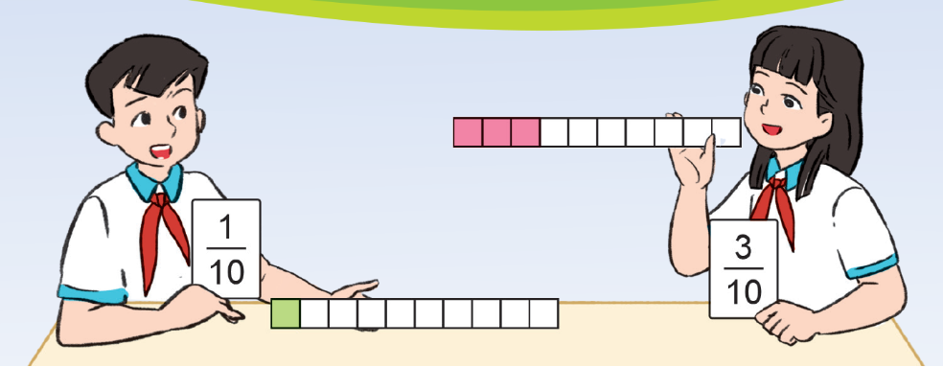
Băng giấy được chia thành bao nhiêu phần bằng nhau?
Phân số chỉ phân tô đậm của từng băng giấy hai bạn cầm là gì?
Phân số chỉ phần tô màu của băng giấy bạn nam cầm là: $\frac{1}{10}$ và của bạn nữ là $\frac{3}{10}$.
Băng giấy được chia thành 10 phần bằng nhau.

Slide 12
$$\frac{1}{10} được viết thành 0,1$$
$$\frac{3}{10} được viết thành 0,3$$
$0,1 đọc$ là không phẩy một.
$0,3 đọc$ là không phẩy ba.
$$0,1=\frac{1}{10}$$
$$0,3=\frac{3}{10}$$
$$0,1 gọi là số thập phân$$
$$0,3 gọi là số thập phân$$

Slide 13
Số thập phân | Phần nguyên | , | Phần thập phân
 | Hàng đơn vị | , | Hàng phần mười
0,1
0
,
1
0,3
0
,
3

Slide 15
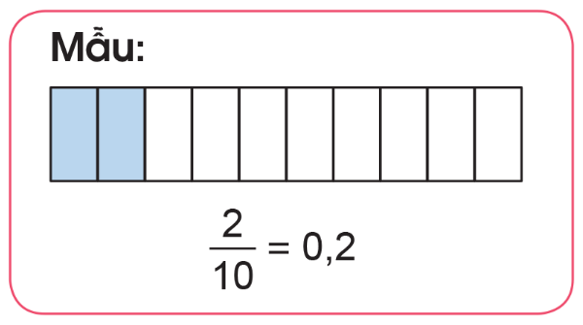
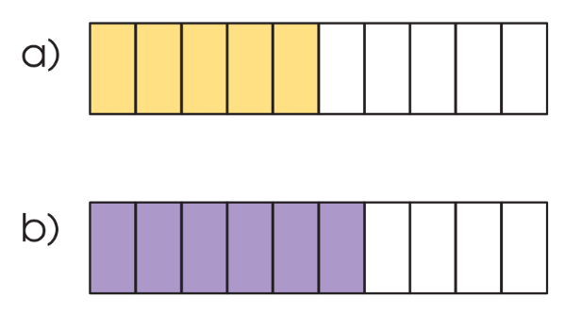
1
Quan sát hình vẽ, chỉ ra phân số thập phân và số thập phân tương ứng (theo mẫu)
$$\frac{5}{10}=0,5$$
$$\frac{6}{10}=0,6$$

Slide 16
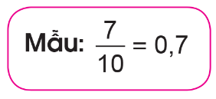
2
a) Chuyển các phân số thập phân thành số thập phân (theo mẫu):
b) Đọc các số thập phân ở câu a.
c) Viết mỗi số thập phân sau: không phẩy một, không phẩy tám, không phẩy ba, không phẩy chín.

Slide 17
a)
= 0,4
= 0,9
= 0,6
= 0,5

Slide 18
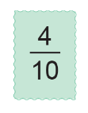
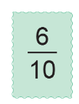
b)
0,4: Không phẩy bốn
0,9: Không phẩy chín
0,6: Không phẩy sáu
0,5: Không phẩy năm

Slide 19
c)
Không phẩy một: 0,1
Không phẩy tám: 0,8
Không phẩy ba: 0,3
Không phẩy chín: 0,9

Slide 20
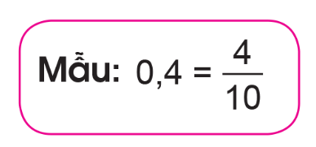
3
Chuyển mỗi số thập phân sau thành phân số thập phân (theo mẫu):
$$= \frac{6}{10}$$
$$= \frac{2}{10}$$
$$= \frac{9}{10}$$
$$= \frac{1}{10}$$

Slide 22
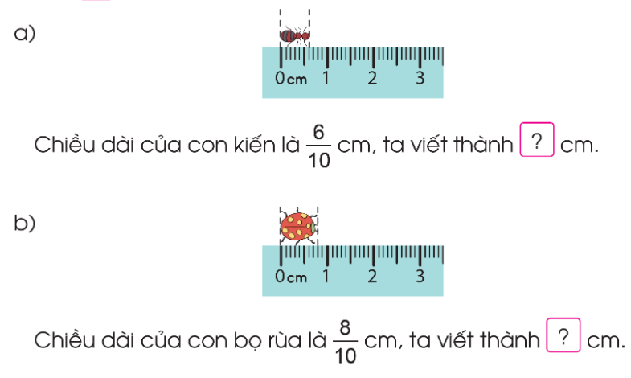
0,6
0,8

